Slide 1
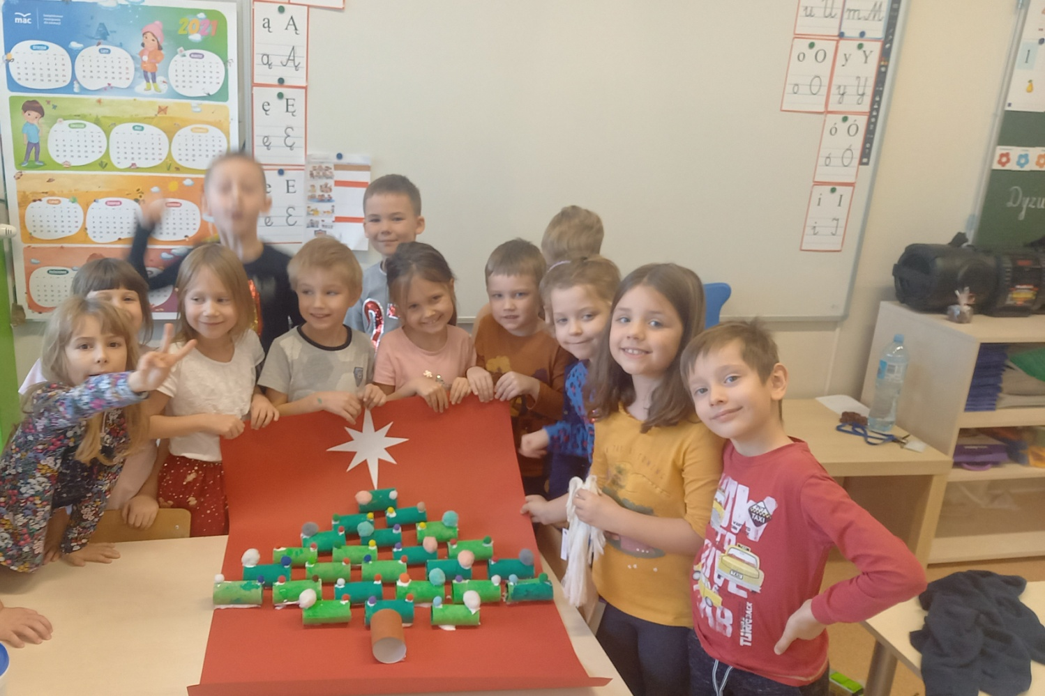
NASZ KALENDARZ ADWENTOWY Kamila Pasternak - Opalko

Slide 2
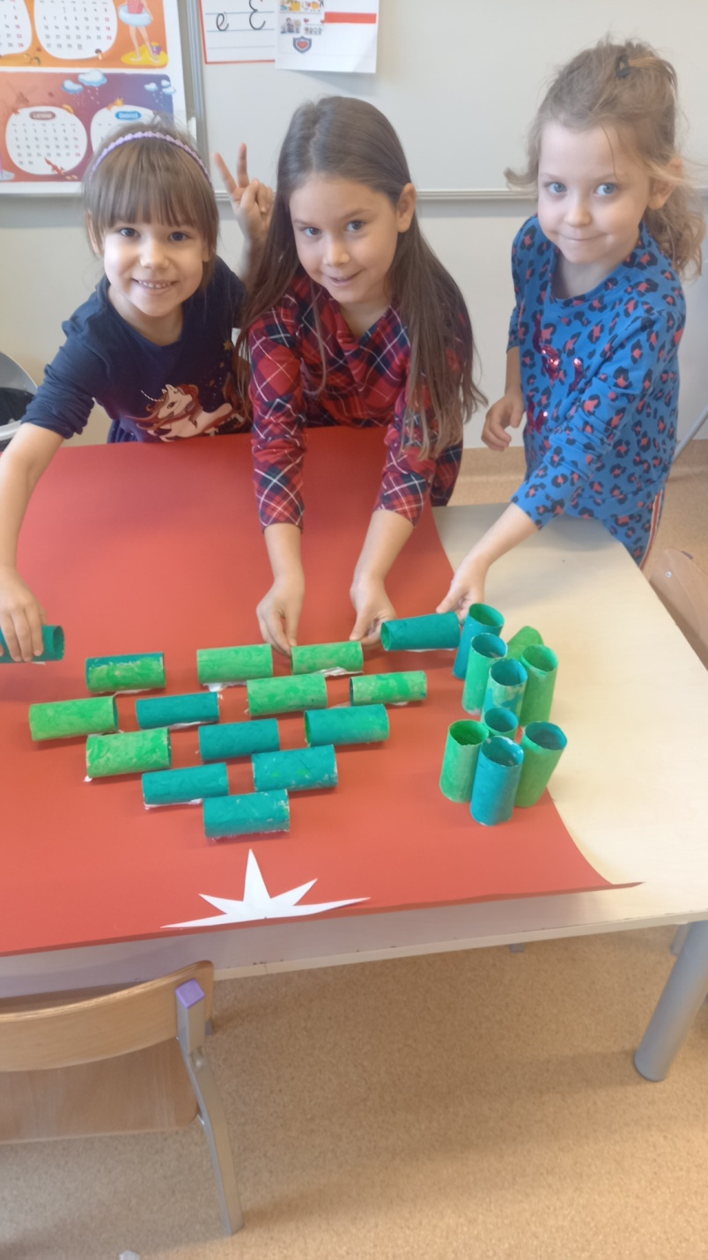
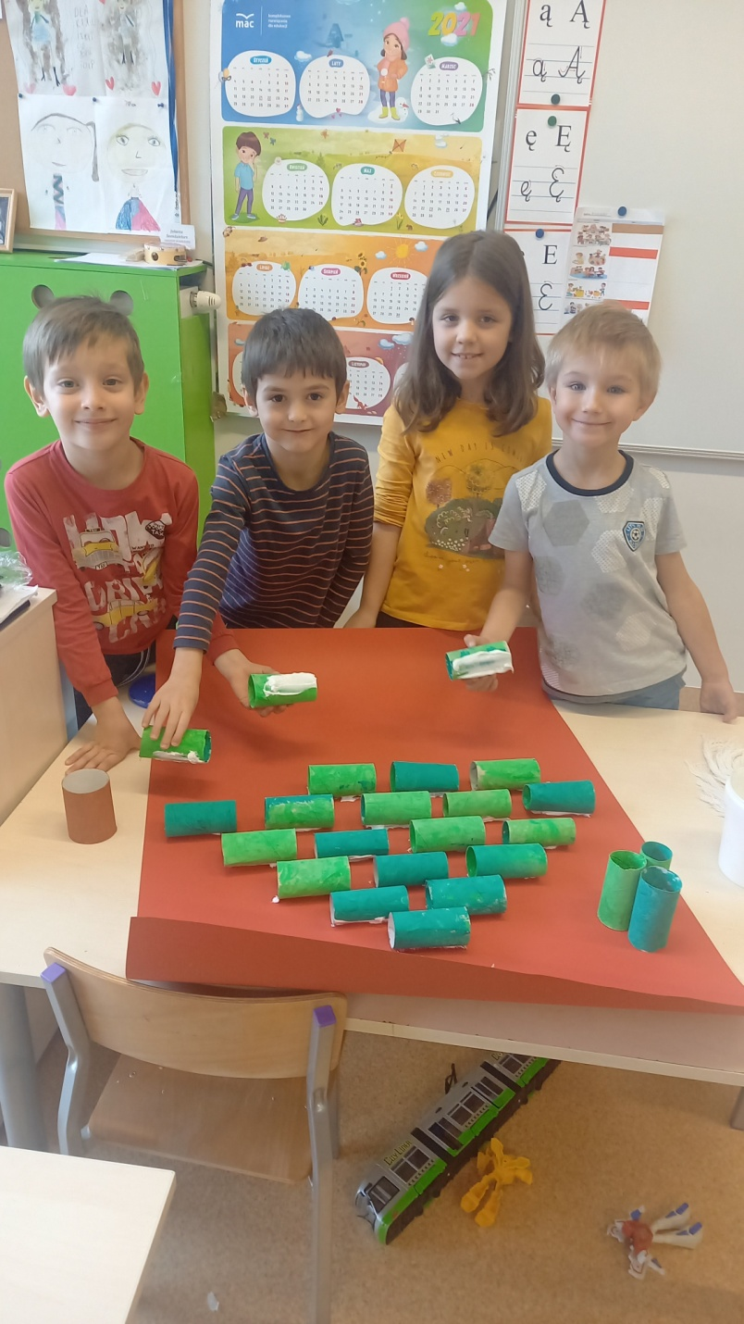
Dzieci przyklejają pomalowane rolki i tworzą z nich choinkę.

Slide 3
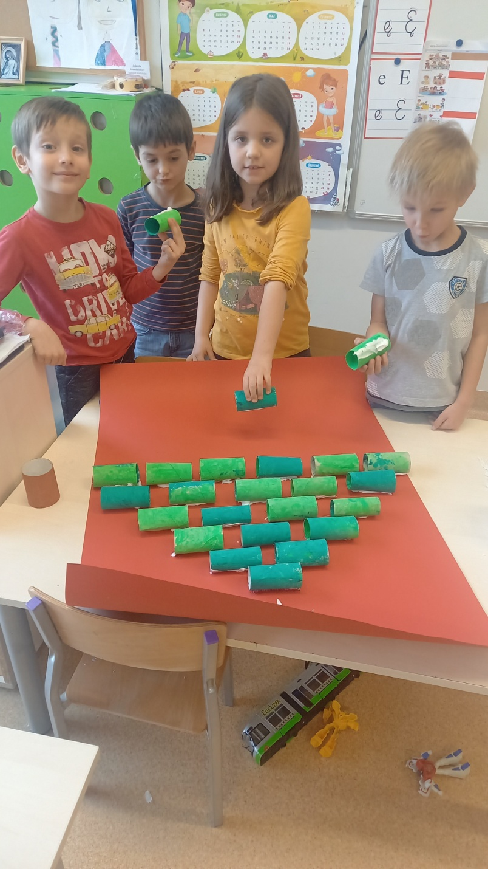
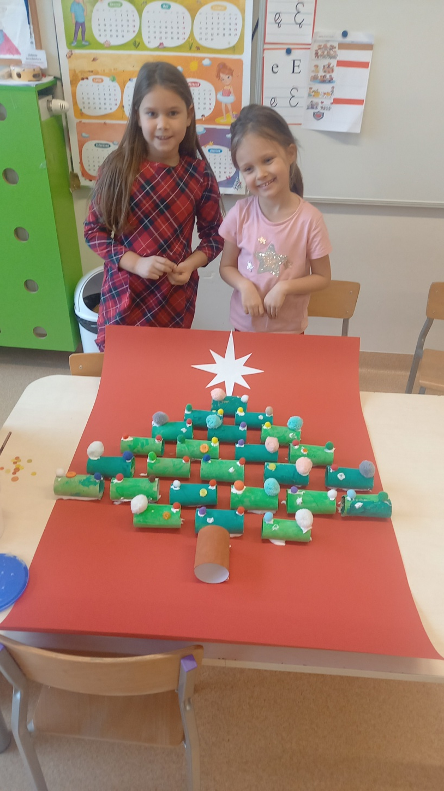
Dzieci wykonały choinkę i ozdabiają ją pomponami i guzikami.

Slide 4
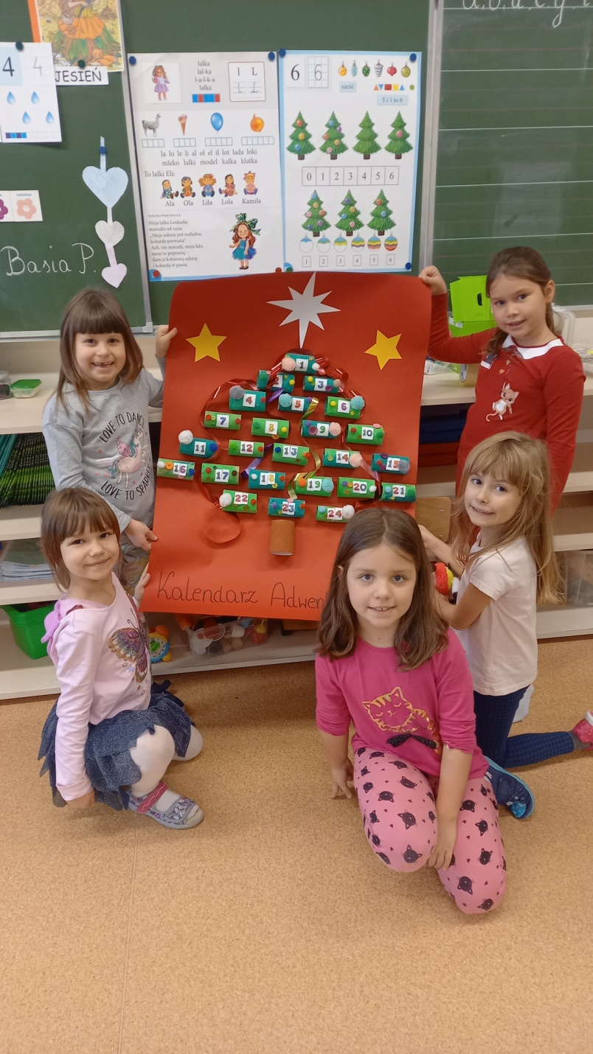
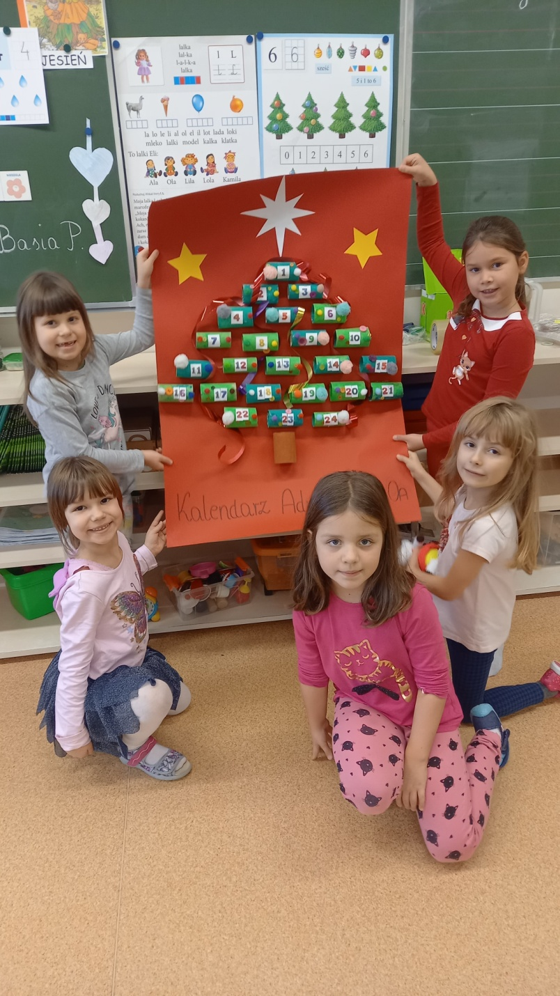
Dzieci wykonały własny kalendarz adwentowy.

